Slide 1
Развод без краха для бизнеса
Как делить компанию, доли и корпоративный контроль при расторжении брака
Спикер: Евгения Мазка
Адвокат · Коуч · Стаж в семейных спорах - более 20 лет

Slide 2
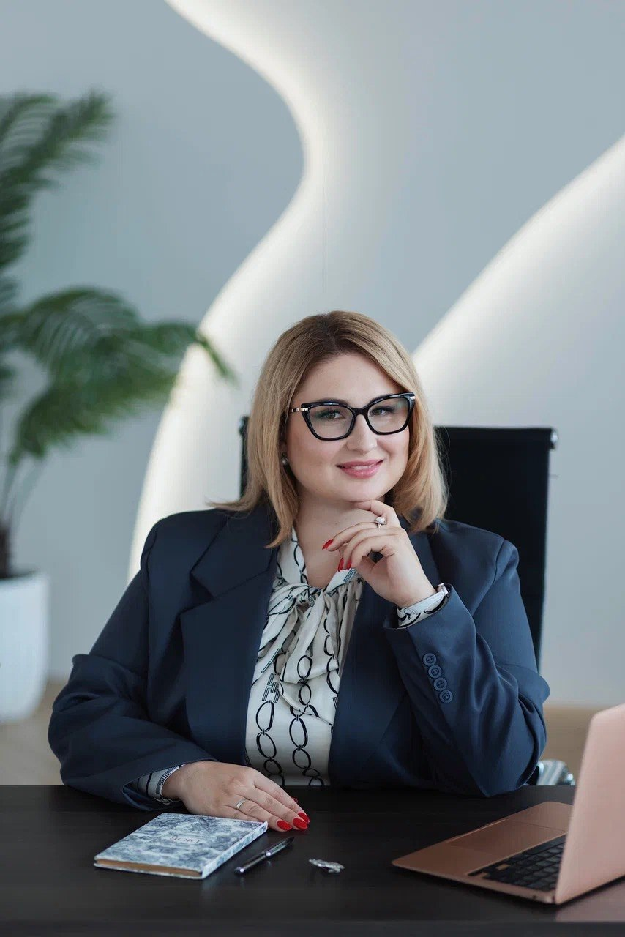
Немного о себе
1
Практикующий адвокат, руководитель АК «Правовая Стратегия», более 20 лет в профессии
2
Специализация: семейные, наследственные споры, защита имущественных прав граждан.
3
В Университете доцент кафедры правового регулирования бизнеса и гражданского судопроизводства
4
Наставник для юристов и адвокатов, обучаю убирать хаос, даю индивидуальную систему для роста без выгорания
5
Пришла к этой теме не через теорию - через собственную практику
Развод без краха для бизнеса

Slide 3
О чем мы поговорим сегодня
01
02
03
04
Типичные иллюзии собственников бизнеса при разводе
Где именно возникают корпоративные риски
Как суды оценивают и делят доли в ООО
Специальные ситуации: ИП, КФХ, интернет-бизнес
05
06
07
Налоги при разделе бизнеса
Разбор реальных судебных дел 2024–2026 годов
Инструменты защиты: до, во время и после развода
Развод без краха для бизнеса

Slide 4
Формат нашей встречи
Это не лекция - это диалог
Три задачи на сегодня
1
2
3
Увидеть
Сформировать
Уйти
→
→
где именно возникают риски - не в теории, а в жизни
цельную картину: как суды смотрят на раздел бизнеса
с конкретными выводами, которые можно применить завтра в работе с клиентом
Развод без краха для бизнеса

Slide 5
Кто из вас уже сталкивался с разделом бизнеса в семейном споре?
Напишите в чат - коротко:
ДА
НЕТ
В ПРОЦЕССЕ
Развод без краха для бизнеса

Slide 6
Нормативная база - что регулирует раздел бизнеса
Семейный кодекс РФ
Гражданский кодекс РФ
ФЗ «Об ООО»
Пленум ВС РФ №15 от 05.11.1998
Ст. 33, 34 - режим совместной собственности
Ст. 36 - личное имущество каждого супруга
Ст. 38, 39 - раздел и определение долей
Ст. 256 - совместная собственность супругов
Ст. 10 - злоупотребление правом
Ст. 170 - притворные сделки
Ст. 21 - переход доли
Ст. 23, 24 - выход участника и выплата доли
Ст. 26 - заявление о выходе
П. 15 - состав общего имущества
П. 16 - отчуждение имущества без согласия супруга
Развод без краха для бизнеса

Slide 7
5 иллюзий, которые разрушают бизнес при разводе
ИЛЛЮЗИЯ № 1
ИЛЛЮЗИЯ № 2
ИЛЛЮЗИЯ № 3
«Бизнес оформлен на меня - значит он мой»
«Брачный договор все решит»
«Выйду из общества - делить нечего»
ИЛЛЮЗИЯ № 4
ИЛЛЮЗИЯ № 5
«Размою долю через нового участника»
«ИП - это мое личное»
Развод без краха для бизнеса

Slide 8
Иллюзия №1
«Бизнес оформлен на меня - значит он мой»
Реальность
Доля в ООО, созданная или приобретенная в период брака - совместное имущество супругов независимо от того, на кого оформлена
Основание
Ст. 34 СК РФ · п. 15 Постановления Пленума ВС РФ №15
Развод без краха для бизнеса
8 / 47

Slide 9
Дело №1 - ООО «Шопдент»
Определение 2-го КСОЮ от 10.06.2025 · Дело №8Г-9235/2025
Фабула
Требование жены
ООО «Шопдент» создано в период брака
Единственный учредитель и директор - муж
Брачный договор не заключался
Активы общества: 5 298 000 руб.
Кредиторская задолженность: 3 027 000 руб.
Чистые активы: 2 271 000 руб.
Признать 100% доли совместным имуществом
Взыскать компенсацию 1/2 доли - 1 135 500 руб.
Позиция мужа
Решение суда
Согласен разделить по 50% - готов ввести жену в состав участников
Иск жены удовлетворен
Компенсация 1 135 500 руб. взыскана
Вариант мужа отклонен - жена сама выбрала компенсацию, не вхождение в ООО
Развод без краха для бизнеса

Slide 10
Вывод по иллюзии №1
Что это значит для практики
1
«Оформлено на меня» - не аргумент в суде
2
Доля в ООО, созданная в период брака = совместное имущество
3
Суд ориентируется на волеизъявление супруга-неучастника: хочет долю или компенсацию - его выбор
4
Стоимость определяется на момент рассмотрения дела, а не на момент создания ООО
Кто сталкивался с таким убеждением у клиентов?
Развод без краха для бизнеса

Slide 11
Иллюзия №2
«Брачный договор все решит»
Реальность
Брачный договор, заключенный в момент конфликта или после появления кредиторов - не защищает, а ухудшает ситуацию
Три ключевых риска
1
2
3
Кредиторы могут оспорить брачный договор
Суд может признать его недействительным как сделку в ущерб интересам семьи
Введение нового участника с неэквивалентным вкладом = отчуждение доли без согласия супруга
Развод без краха для бизнеса

Slide 12
Дело №2 - ООО «Заир Агро»
Постановление АС Уральского округа от 17.06.2025 · Дело №А07-2089/2024
Фабула
Позиция ответчиков
ООО «Заир Агро» создано женой в период брака (100% доли)
Чистые активы общества: 49 170 000 руб.
Жена без ведома мужа приняла дочь в участники
Вклад дочери: 100 000 руб.
Доля жены снизилась: с 100% до 9%
Доля дочери: 91%
Реальная стоимость 91% доли: 44 744 700 руб.
Увеличение уставного капитала - экономически обоснованное решение
Решение суда
Ключевой вывод суда
Сделка ничтожна как притворная (ст. 170 ГК РФ)
Доля жены восстановлена до 100%
Вклад дочери возвращен
Вклад 100 000 руб. за долю стоимостью 44 744 700 руб. - существенная неэквивалентность, признак противоправной цели
Развод без краха для бизнеса

Slide 13
Вывод по иллюзии №2
Что это значит для практики
1
Брачный договор работает только до конфликта и до появления долгов
2
Введение нового участника с неэквивалентным вкладом = притворная сделка
3
Для признания сделки недействительной достаточно доказать: осведомленность нового участника о семейном конфликте + неэквивалентность вклада
4
Нотариально удостоверенное согласие супруга обязательно при распоряжении долей
Развод без краха для бизнеса

Slide 14
Иллюзия №3
«Выйду из общества - делить нечего»
Реальность
Выход из ООО не прекращает право супруга на компенсацию
Отказ от выплаты действительной стоимости доли без нотариальной формы - ничтожен
Основание
Ст. 26 ФЗ «Об ООО» - заявление о выходе удостоверяется нотариально
Любое изменение этого волеизъявления - в той же форме
Развод без краха для бизнеса

Slide 15
Дело №3 - ООО «Премиум» и доли других обществ
Определение 2-го КСОЮ от 28.04.2026 · Дело №8Г-10430/2026
Фабула
Стоимость долей по экспертизе
Муж - участник 7 обществ с долями от 50% до 80%
Накануне раздела имущества муж вышел из всех обществ
Подписал отказы от выплаты действительной стоимости долей в простой письменной форме
Фактический контроль над обществами перешел к близким родственникам мужа
ООО «Премиум» 50% - 511 288 500 руб.
ООО «СМУ-1» 76% - 183 920 000 руб.
ООО «Строй-Сервис К1» 50% - 80 350 000 руб.
ООО «Пилон» 60% - 123 583 200 руб.
Решение суда
Отказы от выплаты - ничтожны
Злоупотребление правом - доказано
С мужа взыскано: 307 823 250 руб. компенсации
Развод без краха для бизнеса

Slide 16
Вывод по иллюзии №3
Что это значит для практики
1
Выход из ООО не прекращает право супруга на компенсацию
2
Отказ от выплаты действительной стоимости - только в нотариальной форме
3
Передача контроля аффилированным лицам после выхода = признак злоупотребления правом
4
Суд взыщет компенсацию исходя из действительной стоимости доли на дату выхода - даже если муж фактически ничего не получил
Ключевая норма
Ст. 26 ФЗ «Об ООО» + ст. 10 ГК РФ
Развод без краха для бизнеса

Slide 17
Иллюзия №4
«Размою долю через нового участника»
Реальность
Введение нового участника с неэквивалентным вкладом в период бракоразводного процесса = притворная сделка
Суды устойчиво квалифицируют такие действия как:
ст. 35 СК РФ
ст. 10 ГК РФ
ст. 170 ГК РФ
Распоряжение совместным имуществом без согласия супруга
Злоупотребление правом
Притворная сделка
Развод без краха для бизнеса

Slide 18
Дело №4 - ООО «Газомоторный Альянс»
Постановление АС Центрального округа от 05.06.2025 · Дело №А54-8506/2023
Фабула
Решение суда
Муж - единственный участник ООО (100% доли)
Накануне расторжения брака ввел в ООО племянницу жены
Вклад: 10 000 руб. → доля мужа снизилась до 40%
Затем еще один вклад: 20 000 руб. → доля мужа снизилась до 40%
Оба решения приняты после подачи иска о разделе имущества
Судом были приняты обеспечительные меры - ответчик их проигнорировал
Обе сделки ничтожны как притворные
Уставный капитал восстановлен
Доля мужа восстановлена до 100%
Ключевой вывод суда
Отсутствие экономической целесообразности + осведомленность нового участника о конфликте = противоправная цель
Развод без краха для бизнеса

Slide 19
Дело №5 - ООО ССК «Ладья»
Определение 6-го КСОЮ от 20.08.2025 · Дело №8Г-13577/2025
Фабула
Решение суда
Муж - единственный участник ООО «Ладья» (100% доли)
В период судебного разбирательства о разделе имущества принял нового участника
Вклад: 15 000 руб. → доля мужа снизилась до 50%
Жена немедленно подала заявление об обеспечительных мерах
Обеспечительные меры приняты:
■ Арест имущества ООО (земля, транспорт)
■ Запрет на любые изменения в ЕГРЮЛ
Ключевой вывод суда
Действия мужа в период спора свидетельствуют о недобросовестности
Обеспечительные меры соразмерны и обоснованы
Развод без краха для бизнеса

Slide 20
Иллюзия №5
«ИП - это мое личное»
Реальность
Имущество и доходы ИП, приобретенные в период брака - совместная собственность супругов
Основание
Ст. 34 СК РФ - доходы от предпринимательской деятельности входят в состав общего имущества
Развод без краха для бизнеса

Slide 21
Дело №6 - ИП Кобрина
Решение Сургутского горсуда от 17.11.2025 · Дело №2-6380/2025
Фабула
Решение суда
Жена - ИП, занималась торговлей строительными материалами
Товарно-материальные ценности ранее признаны судом совместными и переданы жене
Муж после фактического прекращения брака претендовал на 1/2 дохода от реализации этих ТМЦ
В иске отказано
После раздела ТМЦ доход от их реализации принадлежит тому, кому передано имущество
Муж не доказал, что доход получен от реализации именно совместного имущества
Принцип
Доходы ИП в период брака = совместное имущество
После раздела ТМЦ = доход идет новому собственнику
Развод без краха для бизнеса

Slide 22
Где именно возникают корпоративные риски при разводе
Четыре зоны риска
Зона №1
Зона №2
Определение режима собственности на долю
Права супруга-неучастника
Зона №3
Зона №4
Оценка действительной стоимости доли
Операционные риски в период судебного спора
Развод без краха для бизнеса

Slide 23
Зона риска №1 - Режим собственности на долю
Совместное имущество - доля:
Личное имущество - доля:
Спорная зона - доля:
Созданная в период брака
Приобретенная в период брака за счет общих средств
Увеличенная в период брака за счет общих средств
Приобретенная до брака
Полученная в дар или по наследству
Приобретенная в период брака на личные средства одного супруга
Доля увеличена безвозмездно в период брака
Доля приобретена в период брака, но на добрачные накопления
Развод без краха для бизнеса

Slide 24
Дело №7 - Безвозмездное увеличение доли в период брака
Определение 2-го КСОЮ от 28.04.2026 · Дело №8Г-10430/2026 (ООО «Премиум»)
Фабула
Позиция мужа
Муж вошел в ООО «Премиум» в период брака с долей 6%
Оплачено: 1 500 руб. за счет общих средств супругов
Другой участник вышел из общества
Его доля безвозмездно перераспределена мужу
Доля мужа выросла до 50% (прирост 44% = 11 000 руб. номинально)
Реальная стоимость 44% прироста: сотни миллионов рублей
44% получены безвозмездно = личное имущество
Решение суда
Все 50% - совместное имущество
Безвозмездное получение в период брака не переводит долю в личное имущество без доказательств дарения
Ключевой вывод
Для признания личным имуществом нужно прямое доказательство безвозмездной сделки - дарения или наследования
Развод без краха для бизнеса

Slide 25
Дело №8 - Долевая или совместная собственность на доли
Определение ВС РФ от 23.12.2025 · Дело №48-КГ25-17-К7
Фабула
При разделе имущества
Супруги в один день купили доли в ООО: муж - 70%, жена - 30%
Оба договора удостоверены нотариально
В 2014 году муж подал заявление о выходе из ООО
Его доля 70% перешла обществу и перераспределена жене
Жена стала единственным участником (100%)
Муж оспорил выход в арбитраже - получил отказ
Апелляция: 100% - совместное имущество, разделить 70% мужу и 30% жене
ВС РФ: решение отменено
Ключевой вопрос ВС РФ
■ Что возникло при одновременной покупке долей - долевая или совместная собственность?
■ Если долевая - действовало ли соглашение о разделе?
■ Как квалифицировать добровольный выход мужа?
Дело направлено на новое рассмотрение
Развод без краха для бизнеса

Slide 26
Зона риска №2 - Права супруга-неучастника
Два варианта при разделе
Вариант 1
Вариант 2
Вхождение в состав участников
Денежная компенсация
Супруг получает 1/2 доли и становится участником ООО
Требует согласия других участников если устав это предусматривает
При отказе других участников - право на действительную стоимость доли
Супруг получает 1/2 действительной стоимости доли деньгами
Доля остается у участника-супруга
Суд ориентируется на волеизъявление супруга-неучастника
Важно
Признание права на долю ≠ автоматическое получение статуса участника
Развод без краха для бизнеса

Slide 27
Дело №9 - Изменение устава как препятствие для вхождения супруга
Постановление АС Северо-Западного округа от 27.10.2025 · Дело №А21-12730/2024
Фабула
Позиция 1-й инстанции и апелляции
Муж - единственный участник четырех ООО
Брак расторгнут в 2022 году
Суд признал за женой право на доли в обществах
Муж в период бракоразводного процесса изменил уставы всех четырех ООО
Изменения ограничили возможность вхождения третьих лиц в состав участников
Жена не смогла зарегистрироваться как участник
Жена не является участником обществ - не вправе оспаривать решения единственного участника
Позиция кассации
Ошибка. Бывший супруг вправе оспаривать решения, нарушающие его права на вступление в общество
Дело направлено на новое рассмотрение
Ключевой вывод
Не являясь участником ООО, супруг все равно вправе оспорить решения, препятствующие реализации его корпоративных прав
Развод без краха для бизнеса

Slide 28
Зона риска №3 - Оценка действительной стоимости доли
Формула
Действительная стоимость доли = Чистые активы × Размер доли
Чистые активы = Активы − Обязательства
Стоимость определяется
Способы определения
Типичные манипуляции
На дату рассмотрения дела (общее правило)
На дату выхода участника (при оспаривании выхода)
Данные бухгалтерского баланса
Судебная финансово-экономическая экспертиза
Расчет стороны (если не оспорен)
Занижение активов перед разводом
Создание искусственной кредиторской задолженности
Непредоставление финансовой документации эксперту
Развод без краха для бизнеса

Slide 29
Дело №10 - Расчет без экспертизы: риски для обеих сторон
Определение 2-го КСОЮ от 20.05.2025 · Дело №8Г-12509/2025
Фабула
Проблема
Муж - участник трех ООО
Жена заявила требования о разделе долей
Стоимость долей определена судом по расчетам жены
Ответчик не представил контррасчет
Суд принял расчет истца за основу
Апелляция приняла отчеты об оценке ответчика как новые доказательства - и отказала в их приобщении
Стоимость долей на момент рассмотрения дела не была определена надлежащим образом
Решение кассации
■ Судебные акты отменены в части раздела долей
■ Стоимость имущества должна быть определена на время рассмотрения дела
■ Суд обязан был назначить экспертизу при наличии спора о стоимости
Практический вывод
При наличии спора о стоимости доли - экспертиза обязательна. Если ответчик молчит - суд может принять расчет истца
Развод без краха для бизнеса

Slide 30
Дело №11 - Стоимость доли по данным баланса
Определение 2-го КСОЮ от 02.09.2025 · Дело №8Г-22863/2025 (ООО «Навигатор Сервис»)
Фабула
Муж требовал компенсацию 1/2 стоимости доли жены в ООО
Заявленная сумма: 32 000 000 руб.
Суд определил стоимость по данным бухгалтерского баланса
Учтены: займы учредителей, сальдовая ведомость по счетам
Итоговая взысканная компенсация: 340 250 руб.
32 000 000 руб.
→
340 250 руб.
требовал муж
взыскано
Ключевой вывод: расчет по данным бухгалтерской отчетности - допустимый метод. Реальная стоимость доли ≠ рыночные ожидания сторон
Развод без краха для бизнеса

Slide 31
Дело №12 - Экспертиза при разделе крупного бизнеса
Определение 2-го КСОЮ от 28.04.2026 · Дело №8Г-10430/2026 (ООО «Премиум» и другие)
Фабула
Суд назначил судебную финансово-экономическую экспертизу
Эксперт: АНО «Межрегиональная судебно-экспертная служба»
ООО «Премиум» представило свое аналитическое исследование: стоимость доли по их данным - 348 723 500 руб. (на 162 565 000 руб. меньше, чем по экспертизе)
Суд отказал в назначении повторной экспертизы
Ключевые выводы суда
■ Аналитическое исследование заинтересованного лица ≠ экспертное заключение
■ Экспертиза проведена на основе полной бухгалтерской отчетности
■ Сомнений в достоверности экспертизы не возникло
■ Назначение повторной экспертизы - право, а не обязанность суда
Развод без краха для бизнеса

Slide 32
Зона риска №4 - Операционные риски в период спора
Что происходит с бизнесом пока идет процесс
Инструменты защиты
Участник продолжает управлять обществом единолично
Возможны сделки по выводу активов
Возможно введение новых участников
Возможно изменение устава
Возможен выход из общества
Обеспечительные меры (ст. 139–140 ГПК РФ):
■ Арест доли в ЕГРЮЛ
■ Запрет на изменения в ЕГРЮЛ
■ Арест имущества ООО
■ Запрет на совершение сделок
Когда подавать: одновременно с подачей иска - не позже
Развод без краха для бизнеса

Slide 33
Практический чеклист
Что сделать при первом обращении клиента
Шаг 1
Установить состав имущества
Запросить выписки из ЕГРЮЛ по всем юрлицам · Бухгалтерскую отчетность · Движение по счетам за 3 года
Шаг 2
Определить режим собственности
Когда создано или приобретено каждое юрлицо · На какие средства · Были ли безвозмездные основания
Шаг 3
Зафиксировать текущее состояние
Состав участников на сегодня · Устав в актуальной редакции · Наличие корпоративного договора
Шаг 4
Подать обеспечительные меры
Одновременно с иском · Арест доли + запрет изменений в ЕГРЮЛ
Шаг 5
Инициировать экспертизу
Ходатайство о финансово-экономической экспертизе · Полный пакет финансовой документации
Развод без краха для бизнеса

Slide 34
Дело №17 - Фактическое прекращение брака: бремя доказывания
Решение Рыбновского районного суда от 31.10.2025 · Дело №2-27/2025 (Кречетовы)
Фабула
Доказательства мужа
Брак с 1979 года - более 45 лет
Муж с 2006 года фактически проживает с другой женщиной
Создал три ООО: «Жито» (1999), «Торговый дом Жито» (2006), «Жито-Хлеб» (2008)
Муж настаивал: брачные отношения прекращены с 04.11.2006
Все имущество после этой даты - его личное
Показания семи свидетелей о совместном проживании с другой женщиной
Факт ведения хозяйства с другой женщиной с 2008 года
Контраргументы жены
Нотариальное согласие мужа от 05.01.2021 на дарение совместного имущества
Покупка мужем автомобиля жене в 2011 году
Строительство дома для жены · Совместные визиты к нотариусу до 2023
Решение суда
■ Факт прекращения брачных отношений с 2006 года не доказан
■ Все имущество, приобретенное по 2024 год - совместное
■ За женой признано по 50% в каждом из трех ООО
Ключевой вывод
Фактическое проживание с другим лицом не означает автоматического прекращения брачных отношений. Бремя доказывания - на том, кто заявляет о прекращении
Развод без краха для бизнеса

Slide 35
Дело №18 - Раздел бизнеса при отсутствии спора: мировое признание
Решение Троицкого районного суда г. Москвы от 08.07.2025 · Дело №02-0881/2025 (Раджабовы)
Фабула
Особенность дела
Брак с 1988 по 2022 год
В период брака приобретены:
■ 25% доли в ООО «ГОСТ»
■ 100% доли в ООО «Группа Компании РАДКОМ»
■ Два земельных участка, жилой дом
■ Охотничье ружье
■ Право требования денежных средств по решению суда
Ответчик в судебном заседании признал иск в полном объеме
Решение суда
■ 100% доли в РАДКОМ - ответчику
■ 25% доли в ГОСТ - ответчику
■ Истцу: земельный участок, жилой дом
■ Право требования - ответчику
Ключевой вывод
■ Признание иска ответчиком при разделе бизнеса - допустимо
■ Суд принимает признание, если оно не нарушает права третьих лиц
■ Это один из путей быстрого завершения спора
Развод без краха для бизнеса

Slide 36
Специальные ситуации: ИП, КФХ, интернет-бизнес и налоги
Бизнес в других организационных формах - три особые ситуации
1
2
3
Индивидуальный предприниматель
Крестьянское фермерское хозяйство
Интернет-бизнес и нематериальные активы
Общий принцип
Форма ведения бизнеса не меняет режим собственности
Имущество и доходы, приобретенные в период брака = совместная собственность
Развод без краха для бизнеса
36 / 47

Slide 37
Индивидуальный предприниматель
Совместное имущество ИП
Личное имущество ИП
Доходы от предпринимательской деятельности в период брака
Имущество, приобретенное на эти доходы
Товарно-материальные ценности, приобретенные в период брака
Дебиторская задолженность, возникшая в период брака
Имущество, приобретенное до брака
Имущество, полученное в дар или по наследству
Доходы после фактического прекращения брачных отношений
Ключевой вопрос при разделе
Когда именно приобретено каждое конкретное имущество
Правовые нормы
■ Ст. 34 СК РФ - доходы от предпринимательской деятельности входят в состав общего имущества
■ Ст. 36 СК РФ - личное имущество каждого супруга
■ П. 15 Постановления Пленума ВС РФ №15 от 05.11.1998 - состав общего имущества
■ Ст. 256 ГК РФ - совместная собственность супругов
Развод без краха для бизнеса

Slide 38
Дело №13 - Совместный бизнес двух ИП
Определение 4-го КСОЮ от 04.06.2025 · Дело №8Г-9914/2025
Фабула
Ошибка суда
Муж и жена - оба ИП, вели торговлю совместно
Также создали ООО «Бизнеспак» (муж 51%, жена 49%)
Жена вышла из ООО, подписав отказ от претензий
При разделе ООО в расчет включили имущество ИП жены - 23 535 941 руб.
Эксперт не разграничил добрачное и совместное имущество ИП
Перед экспертом не был поставлен вопрос о периоде приобретения имущества ИП
Эксперт оценил все имущество ИП за весь период деятельности - включая добрачное
Решение кассации
■ Судебные акты отменены
■ При новом рассмотрении установить: что именно приобретено в период брака
■ Добрачное имущество ИП - не подлежит разделу
Ключевой вывод
Правовые нормы
Юридически значимое обстоятельство - период приобретения каждой единицы имущества
Ст. 34, 36 СК РФ · ч. 2 ст. 56 ГПК РФ · ст. 87 ГПК РФ
Развод без краха для бизнеса

Slide 39
Крестьянское фермерское хозяйство
Особенности КФХ
Имущество КФХ принадлежит членам на праве совместной собственности (ст. 257 ГК РФ)
Земля и средства производства при выходе члена - разделу не подлежат
Вышедший член имеет право на денежную компенсацию (ст. 258 ГК РФ, ст. 9 ФЗ о КФХ)
Раздел при разводе
Условия для компенсации
Имущество КФХ как таковое не делится между супругами
НО: второй супруг вправе претендовать на денежную компенсацию половины стоимости
■ Имущество приобретено в период брака на совместные средства
■ Второй супруг участвовал в деятельности КФХ
Развод без краха для бизнеса

Slide 40
Дело №14 - КФХ и право супруга на компенсацию
Апелляционное определение Краснодарского краевого суда от 14.07.2025 · Дело №33-519/2025
Фабула
Решение апелляции
Муж - глава КФХ, выращивает зерновые культуры
Стороны состояли в браке более 15 лет
Жена с 2006 по 2009 год - член КФХ
С 2009 по 2021 год - работала в КФХ бухгалтером по трудовому договору
Также фактически участвовала: переговоры с контрагентами, организация питания работников в страду
Суд первой инстанции отказал жене в компенсации за имущество КФХ
■ Отказ отменен
■ Жена вправе претендовать на компенсацию половины стоимости имущества КФХ
■ Назначена судебная бухгалтерская и оценочная экспертиза
Ключевая позиция ВС РФ
Если имущество КФХ приобретено в период брака на совместные средства - второй супруг вправе на денежную компенсацию половины стоимости даже не являясь членом КФХ
Нормы: ст. 34 СК РФ · ст. 257, 258 ГК РФ · ст. 9 ФЗ №74-ФЗ «О КФХ» · п. 10 Обзора практики ВС РФ №2 (2019)
Развод без краха для бизнеса

Slide 41
Интернет-бизнес и нематериальные активы
Принципиальное разграничение
Исключительное право на РИД
Доходы от использования
Бизнес как таковой
Созданное автором в период брака - личное имущество автора
Приобретенное за счет общих средств - совместное имущество
Полученные в период брака - совместное имущество
Самостоятельным объектом права не является
Раздел осуществляется через конкретные активы: доли, ТМЦ, счета, права требования
Правовые нормы
■ Ст. 128 ГК РФ - объекты гражданских прав
■ Ст. 1228 ГК РФ - исключительное право автора не входит в общее имущество супругов
■ Абз. 4 п. 2 ст. 256 ГК РФ - исключительное право, приобретенное за общие средства - совместное
■ П. 3 ст. 36 СК РФ - исключительные права как личное имущество
■ Ст. 34 СК РФ - доходы от интеллектуальной деятельности - совместное имущество
■ Определение ВС РФ от 26.03.2019 №81-КГ19-2 - бизнес не является самостоятельным объектом права
Развод без краха для бизнеса

Slide 42
Дело №15 - Раздел интернет-магазина
Определение 2-го КСОЮ от 27.03.2025 · Дело №8Г-6801/2025 (интернет-магазин Tattooage)
Фабула
Позиция кассации
Муж в период брака создал интернет-магазин Tattooage
Является администратором домена
Жена требовала признать магазин совместным и разделить
Суд признал имущественные права на магазин совместными
Назначена экспертиза: стоимость магазина - 39 084 264 руб.
Взыскана компенсация в пользу жены
Суды не установили главное:
■ Что является предметом раздела: исключительное право или бизнес?
■ Создан ли сайт трудом автора или приобретен за общие средства?
■ Если создан автором - исключительное право не делится
■ Делятся только доходы от его использования в период брака
Дело направлено на новое рассмотрение
Ключевой вывод
Перед требованием о разделе интернет-бизнеса четко определить предмет: что именно делим
Правовые нормы
■ Ст. 1259 ГК РФ - сайт как составное произведение охраняется авторским правом
■ Ст. 1228 ГК РФ - исключительное право автора
■ П. 13 ст. 2 ФЗ №149-ФЗ «Об информации» - понятие сайта
■ Абз. 4 п. 2 ст. 256 ГК РФ; ст. 34 СК РФ - доходы от интеллектуальной деятельности
Развод без краха для бизнеса

Slide 43
Налоги при разделе бизнеса - ключевые моменты
Раздел по соглашению супругов
Передача имущества между супругами в рамках раздела не облагается НДФЛ
Основание: имущество передается не по сделке купли-продажи, а в рамках раздела совместной собственности
Денежная компенсация при разделе доли
Супруг, получающий компенсацию - дохода не получает, НДФЛ нет
Супруг, выплачивающий компенсацию и сохраняющий долю - возможны налоговые последствия при последующей продаже
Доля с номинальной стоимостью ниже рыночной
При передаче доли по номинальной стоимости возникает вопрос о налогооблагаемом доходе
Необходима консультация налогового специалиста до подписания соглашения
Практическое правило: считайте налоги до подписания соглашения, а не после
Нормы: ст. 210, 217, 220 НК РФ · п. 5 ст. 38 СК РФ · Письмо Минфина России от 02.03.2017 №03-04-07/11811
Развод без краха для бизнеса

Slide 44
Сводный вывод по специальным ситуациям
ИП
Форма не защищает. Все нажитое в период брака - делится. Ключевой вопрос: когда именно приобретено каждое имущество.
Норма: ст. 34 СК РФ
КФХ
Имущество в натуре не делится. Но второй супруг вправе на денежную компенсацию половины стоимости при условии приобретения на совместные средства.
Норма: ст. 257, 258 ГК РФ · ст. 9 ФЗ о КФХ
Интернет-бизнес
Определите правовую природу объекта до заявления требований. Исключительное право автора - личное. Доходы от него в период брака - совместные. Бизнес как таковой не делится - делятся конкретные активы.
Норма: ст. 1228 ГК РФ · п. 3 ст. 36 СК РФ · ст. 34 СК РФ
Налоги
Считайте до подписания. Привлекайте налогового консультанта на этапе переговоров.
Норма: ст. 217, 220 НК РФ
Развод без краха для бизнеса

Slide 45
Дело №19 - Раздел бизнеса при фактических отношениях без регистрации
Апелляционное определение МГС от 20.02.2025 · Дело №33-6356/2025 (Пономаревы)
Фабула
Позиция жены
Первый брак: 2006–2013 годы
После расторжения стороны продолжили совместное проживание
В 2015 году муж создал ООО «АЗК ПРОЕКТ»
В 2018 году зарегистрировал жилой дом на себя
Второй брак: 2019–2021 годы
Жена потребовала раздела дома и 50% доли в ООО
В период 2013–2019 стороны фактически проживали вместе
Вели общее хозяйство
ООО и дом созданы на совместные средства
Доказательства жены
Билеты на поезд на всю семью · Страховые полисы
Справка СНТ о совместном проживании
Договоры бухгалтерских услуг с ООО мужа
Решение суда
■ В иске отказано
■ Совместное проживание без регистрации брака не порождает режим совместной собственности
■ Имущество создано вне зарегистрированного брака
Ключевой вывод: фактические брачные отношения без регистрации - не основание для раздела имущества. Режим совместной собственности возникает только в зарегистрированном браке
Развод без краха для бизнеса

Slide 46
Дело №20 - Раздел доли в ООО и денежных средств: комплексный подход
Апелляционное определение МГС от 10.06.2025 · Дело №33-18932/2025 (Рыжковы)
Фабула
Требования жены
Брак с 2007 по 2024 год
В период брака муж создал ООО «Кулинар Брю» (100% доли)
На счетах мужа на дату расторжения брака - денежные средства
Муж в период брака перевел 3 млн руб. на имя третьего лица
Это лицо впоследствии стало новой супругой мужа
Признать 100% доли в ООО совместным имуществом
Взыскать 1/2 денежных средств со счетов мужа
Взыскать 1/2 переведенных третьему лицу средств
Решение 1-й инстанции
Конкретные суммы взысканы
ООО: по 50% доли
Денежные средства на счетах: взыскать 1/2
Перевод третьему лицу: взыскать 1/2
По счетам: 182 052 руб.
За перевод третьему лицу: 1 500 000 руб.
Ключевой вывод: перевод денежных средств третьим лицам в период брака без доказательств семейной цели - основание для взыскания 1/2 суммы в пользу второго супруга
Развод без краха для бизнеса

Slide 47
Дело №21 - Доля в ООО и личные средства: добрачное происхождение
Определение 2-го КСОЮ от 18.09.2025 · Дело №8Г-22483/2025 (Айтис Веб)
Фабула
Раздел
Брак расторгнут
Муж - учредитель ООО «Айтис Веб» (75% доли)
ООО создано в период брака
Жена потребовала признать 75% доли совместными
Муж не оспаривал - стороны согласились на компенсацию
■ 75% доли в ООО «Айтис Веб» - совместные
■ За мужем - 75% доли
■ Жене - компенсация 37,5% = 251 250 руб.
Параллельный вопрос - квартира
Куплена в ипотеку в период брака
Первоначальный взнос - 999 645 руб. из личных средств жены (дар от матери)
Остаток - ипотека из совместных средств
Расчет суда: совместными признана только часть квартиры пропорционально ипотечным платежам из общего бюджета
Доля мужа: 69/5000 долей = 47 308,50 руб. компенсации
Ключевой вывод: при смешанном финансировании разделу подлежит только часть стоимости, оплаченная из совместных средств. Личные средства одного супруга исключают соответствующую часть из совместной собственности
Развод без краха для бизнеса

Slide 48
Три периода - три стратегии защиты
До развода
Во время развода
После развода
1
Профилактика
2
Тактика
3
Восстановление
Выстраиваем защиту заблаговременно
Останавливаем потери и фиксируем активы
Закрываем хвосты и реструктурируем
ГЛАВНЫЙ ПРИНЦИП
Защита работает только тогда, когда выстроена заблаговременно
Попытка защититься в момент конфликта - чаще всего усугубляет ситуацию

Slide 49
До развода - Инструмент 1: Брачный договор
КОГДА РАБОТАЕТ
ЧТО МОЖНО ПРЕДУСМОТРЕТЬ
КОГДА НЕ РАБОТАЕТ
● Заключен до появления конфликта
● Заключен до появления кредиторов и долгов
● Содержит четкие условия о режиме бизнес-активов
● Бизнес остается личным имуществом того супруга, который им управляет
● Второй супруг получает компенсацию в виде иного имущества
● Порядок раздела при различных сценариях
● Заключен в момент конфликта или после его начала
● Заключен при наличии долгов перед кредиторами
● Содержит условия, существенно нарушающие интересы одного супруга
ПРАВОВЫЕ НОРМЫ
§ Ст. 41, 42 СК РФ - порядок заключения и содержание брачного договора
§ Ст. 43, 44 СК РФ - изменение, расторжение и недействительность брачного договора
§ П. 3 ст. 35 СК РФ - нотариальная форма
§ Ст. 46 СК РФ - обязанность уведомления кредиторов
§ П. 9 Постановления Пленума ВС РФ №48 от 25.12.2018 - оспаривание брачного договора кредиторами

Slide 50
До развода - Инструмент 2: Корпоративный договор
ЧТО ТАКОЕ КОРПОРАТИВНЫЙ ДОГОВОР
ЧТО МОЖНО ПРЕДУСМОТРЕТЬ
ВАЖНО
Соглашение между участниками ООО об осуществлении корпоративных прав
Ст. 67.2 ГК РФ
● Ограничение на передачу доли третьим лицам без согласия остальных участников
● Порядок действий при выходе участника
● Запрет на введение новых участников без единогласного решения
● Преимущественное право выкупа доли
Корпоративный договор должен быть синхронизирован с уставом
Противоречие между договором и уставом - в пользу устава

Slide 51
До развода - Инструмент 3: Устав ООО
ОГРАНИЧЕНИЕ НА ВХОД ТРЕТЬИХ ЛИЦ
ПРЕИМУЩЕСТВЕННОЕ ПРАВО ПОКУПКИ
ОГРАНИЧЕНИЕ ПРИ ВЫХОДЕ
● Запрет на переход доли к третьим лицам без согласия всех участников
● Обязательное получение согласия на любое отчуждение доли
● Участники имеют право выкупить долю прежде третьих лиц
● Можно установить конкретный срок и порядок реализации права
● Порядок выплаты действительной стоимости доли
● Сроки выплаты
ПРАВОВЫЕ НОРМЫ
§ Ст. 12 ФЗ №14-ФЗ «Об ООО» - содержание устава
§ П. 2 ст. 21 ФЗ №14-ФЗ - ограничения на отчуждение доли третьим лицам
§ П. 4 ст. 21 ФЗ №14-ФЗ - преимущественное право покупки доли
§ П. 3 ст. 21 ФЗ №14-ФЗ - согласие участников на переход доли
§ П. 6.1 ст. 23 ФЗ №14-ФЗ - выплата действительной стоимости доли
§ П. 2 ст. 19 ФЗ №14-ФЗ - увеличение уставного капитала за счет вкладов третьих лиц

Slide 52
До развода - Инструмент 4: Нотариальное согласие супруга
КОГДА ОБЯЗАТЕЛЬНО НОТАРИАЛЬНОЕ СОГЛАСИЕ СУПРУГА
ПРИМЕНИТЕЛЬНО К БИЗНЕСУ
ПОСЛЕДСТВИЕ НАРУШЕНИЯ
● Сделки по распоряжению имуществом, требующим государственной регистрации
● Сделки, для которых установлена обязательная нотариальная форма
● Сделки, подлежащие обязательной государственной регистрации
● Отчуждение доли в ООО (нотариальная сделка)
● Выход из ООО (нотариально удостоверенное заявление)
● Любые изменения, связанные с распоряжением долей
Сделка может быть признана недействительной по требованию супруга
Срок: 1 год с момента, когда супруг узнал или должен был узнать о сделке
ПРАВОВЫЕ НОРМЫ
§ П. 3 ст. 35 СК РФ - нотариальное согласие при распоряжении общим имуществом
§ П. 1 ст. 26 ФЗ №14-ФЗ «Об ООО» - нотариальная форма заявления о выходе
§ П. 11 ст. 21 ФЗ №14-ФЗ - нотариальная форма сделки по отчуждению доли
§ П. 2 ст. 173.1 ГК РФ - недействительность сделки без согласия
§ П. 2 ст. 35 СК РФ - презумпция согласия супруга и ее ограничения

Slide 53
Во время развода - Инструмент 5: Обеспечительные меры
ВИДЫ ОБЕСПЕЧИТЕЛЬНЫХ МЕР ПРИ РАЗДЕЛЕ БИЗНЕСА
КОГДА ПОДАВАТЬ
КРИТЕРИИ ПРИНЯТИЯ СУДОМ
● Арест доли в ООО (запись в ЕГРЮЛ)
● Запрет налоговому органу вносить изменения в ЕГРЮЛ
● Арест имущества ООО (земля, транспорт, оборудование)
● Запрет на совершение сделок с имуществом ООО
● Запрет на выход участников из общества
● Запрет на увеличение уставного капитала
Одновременно с подачей искового заявления
● Связь меры с предметом спора
● Соразмерность заявленным требованиям
● Необходимость для исполнения будущего решения
ПРАВОВЫЕ НОРМЫ
§ Ст. 139, 140 ГПК РФ - основания и виды обеспечительных мер
§ Ст. 141 ГПК РФ - порядок рассмотрения заявления
§ П. 15, 17, 18 Постановления Пленума ВС РФ от 01.06.2023 №15 - критерии принятия обеспечительных мер
§ Ст. 10 ГК РФ - злоупотребление правом как основание для мер

Slide 54
Обеспечительные меры: как это работает на практике
ИСТОЧНИК
ХРОНОЛОГИЯ СОБЫТИЙ
Определение 6-го КСОЮ от 20.08.2025
Дело №8Г-13577/2025 (ООО ССК «Ладья»)
● Жена подала иск о разделе имущества
● Муж в период рассмотрения дела принял нового участника в ООО
● Доля мужа снизилась с 100% до 50%
● Жена немедленно подала заявление об обеспечительных мерах
ПРИНЯТЫЕ МЕРЫ
ПОЗИЦИЯ СУДА
● Арест земельного участка ООО
● Арест транспортных средств ООО
● Запрет на любые изменения в ЕГРЮЛ в отношении ООО
Обеспечительные меры соразмерны и обоснованы
Действия мужа в период спора свидетельствуют о недобросовестности
Имущество ООО является предметом спора - меры необходимы для исполнения будущего решения
ПРАВОВЫЕ НОРМЫ
§ Ст. 139 ГПК РФ - основания обеспечения иска
§ П. 1 ч. 1 ст. 140 ГПК РФ - наложение ареста на имущество
§ П. 2 ч. 1 ст. 140 ГПК РФ - запрет ответчику совершать определенные действия
§ П. 3 ч. 1 ст. 140 ГПК РФ - запрет другим лицам совершать определенные действия
§ Ч. 3 ст. 140 ГПК РФ - соразмерность мер заявленным требованиям

Slide 55
Во время развода - Инструмент 6: Судебная экспертиза
КОГДА НЕОБХОДИМА ЭКСПЕРТИЗА
ЧТО ДОЛЖНА УСТАНОВИТЬ ЭКСПЕРТИЗА
КАК ПРАВИЛЬНО ХОДАТАЙСТВОВАТЬ
● Любой спор о стоимости доли или имущества
● Оспаривание данных бухгалтерской отчетности
● Наличие признаков вывода активов
● Действительную стоимость доли на дату рассмотрения дела
● Стоимость имущества ООО
● При необходимости - стоимость на дату выхода участника
● Формулируйте вопросы максимально конкретно
● Указывайте временной период
● Требуйте предоставить эксперту полный пакет документов
● При несогласии с экспертизой - ищите процессуальные основания для повторной
ПРАВОВЫЕ НОРМЫ
§ Ст. 79, 80 ГПК РФ - назначение экспертизы
§ Ст. 86 ГПК РФ - заключение эксперта
§ Ч. 1 ст. 87 ГПК РФ - дополнительная экспертиза
§ Ч. 2 ст. 87 ГПК РФ - повторная экспертиза
§ П. 7 Порядка определения стоимости чистых активов (Приказ Минфина №84н) - методика расчета
§ П. 2 ст. 14 ФЗ №14-ФЗ «Об ООО» - действительная стоимость доли

Slide 56
Во время развода - Инструмент 7: Мировое соглашение
ДЛЯ БИЗНЕСА
ДЛЯ СТОРОН
ЧТО ОБЯЗАТЕЛЬНО ПРЕДУСМОТРЕТЬ
● Сохраняет конфиденциальность условий раздела
● Позволяет структурировать раздел с учетом налоговых последствий
● Дает возможность рассрочки выплат
● Не разрушает операционную деятельность компании
● Быстрее судебного процесса
● Дешевле с точки зрения судебных расходов
● Позволяет сохранить отношения там, где это важно
● Момент перехода права собственности
● Момент, с которого доходы перестают быть совместными
● Налоговые последствия каждого условия
● Порядок и сроки выплат
ПРАВОВЫЕ НОРМЫ
§ Ст. 39 ГПК РФ - право сторон на мировое соглашение
§ Ст. 153.8, 153.9, 153.10 ГПК РФ - порядок заключения и утверждения мирового соглашения
§ П. 2 ст. 38 СК РФ - соглашение о разделе имущества
§ Ст. 163 ГК РФ - нотариальное удостоверение соглашения о разделе
§ П. 2 ст. 38 СК РФ - нотариальное удостоверение по желанию супругов

Slide 57
После развода - Инструмент 8: Реструктуризация
КОРПОРАТИВНЫЕ ДЕЙСТВИЯ
НАЛОГОВЫЕ ДЕЙСТВИЯ
РАБОТА С КРЕДИТОРАМИ
● Внести изменения в ЕГРЮЛ в соответствии с решением суда
● Уведомить банки и контрагентов об изменении состава участников
● При необходимости обновить устав и корпоративный договор
● Закрыть все налоговые вопросы до финального расчета
● При необходимости подать уточненные декларации
● Проверить налоговые последствия передачи имущества
● Уведомить кредиторов об изменении состава участников
● Проверить наличие ковенантов в кредитных договорах
● При необходимости согласовать изменения с банками
ПРАВОВЫЕ НОРМЫ
§ Ст. 17, 18 ФЗ №14-ФЗ «Об ООО» - внесение изменений в устав и ЕГРЮЛ
§ Ст. 46 СК РФ - уведомление кредиторов об изменении режима имущества
§ П. 1 ст. 385 ГК РФ - уведомление должника об изменении кредитора
§ Ст. 60 ГК РФ - гарантии кредиторов при реорганизации
§ Ст. 220 НК РФ - налоговые вычеты при последующем отчуждении имущества

Slide 58
Сводная таблица инструментов защиты
ДО РАЗВОДА
ВО ВРЕМЯ РАЗВОДА
ПОСЛЕ РАЗВОДА
● Брачный договор - ст. 41, 42 СК РФ - заблаговременно, до конфликта и долгов
● Корпоративный договор - ст. 67.2 ГК РФ - ограничение манипуляций с долей
● Устав ООО - ст. 12, 21 ФЗ №14-ФЗ - защитные механизмы внутри корпоративной структуры
● Нотариальное согласие супруга - п. 3 ст. 35 СК РФ - при каждой сделке с долей
● Обеспечительные меры - ст. 139, 140 ГПК РФ - одновременно с иском, не позже
● Судебная экспертиза - ст. 79, 87 ГПК РФ - при любом споре о стоимости
● Мировое соглашение - ст. 153.8 ГПК РФ - быстрее, дешевле, гибче судебного решения
● Реструктуризация - ст. 17, 18 ФЗ №14-ФЗ
● Налоговые вопросы - ст. 220 НК РФ
● Работа с кредиторами - ст. 46 СК РФ
ГЛАВНЫЙ ПРИНЦИП
Защита работает только заблаговременно

Slide 59
Бизнес при разделе: интернет-сайт и розничные магазины
ИСТОЧНИК
ДОПОЛНИТЕЛЬНЫЙ АСПЕКТ ДЕЛА
Определение 2-го КСОЮ от 27.03.2025
Дело №8Г-6801/2025 (Туровы - продолжение)
Помимо интернет-магазина суд разбирал:
● Раздел расходов на ремонт квартиры, принадлежащей жене (1/5 доля)
● Признание общими долгами займов и кредита мужа
● Раздел денежных средств на счетах
ПО РЕМОНТУ КВАРТИРЫ
ПО ДОЛГАМ
Ремонт произведен за счет совместных средств
Суд взыскал компенсацию пропорционально доле жены в квартире (1/5)
Основание: улучшение чужого имущества за счет общих средств
Займы у физических лиц на сумму 92 000 долларов США
Кредит в Альфа-Банке на 5 000 000 руб.
Суд отказал в признании общими долгами
Основание: не доказано расходование на нужды семьи
Письменного согласия жены не получено
КЛЮЧЕВЫЕ ВЫВОДЫ
Расходы на улучшение личного имущества одного супруга за счет общих средств - основание для компенсации
Личный долг одного супруга = общий долг только при доказанном расходовании на семейные нужды

Slide 60
Садовый бизнес: личное или совместное
ИСТОЧНИК
ФАБУЛА
СПОР О РЕЖИМЕ ИМУЩЕСТВА
Апелляционное определение Краснодарского краевого суда от 16.03.2026
Дело №33-1179/2026 (Кузнецовы)
● Брак 2021–2023 годы
● В период брака организован садовый центр «Зеленые просторы»
● На территории центра - растения, сопутствующие товары, инвентарь
Жена утверждала: часть растений куплена до брака = личное
Жена утверждала: часть растений куплена на подаренные деньги 800 000 руб. = личное
Остальное - совместное
РЕШЕНИЕ I ИНСТАНЦИИ
РЕШЕНИЕ АПЕЛЛЯЦИИ
ИТОГ
Принял доводы жены о личных средствах
Разделил только часть имущества
Отменило в части личных средств 800 000 руб.
Основание: договор дарения представлен только в копии
Оригинал уничтожен - жена не смогла представить
Разночтения в датах: договор датирован 19.08, деньги поступили 21.08
Все имущество, кроме растений до брака - совместное
Стоимость по экспертизе: 1 888 000 руб.
С жены взыскана компенсация мужу: 888 200 руб.
КЛЮЧЕВОЙ ВЫВОД
Договор дарения денежных средств должен быть представлен в оригинале
Копия без оригинала при наличии возражений - ненадлежащее доказательство
Разночтения в датах разрушают доказательственную силу документа

Slide 61
Выход участника и права супруги
ИСТОЧНИК
СХЕМА ОТЧУЖДЕНИЯ
Определение ВС РФ от 23.12.2025
Дело №48-КГ25-17-К7 (Мицуковы - продолжение)
● Муж в 2014 году подал заявление о выходе из ООО «ЮжуралПродукт»
● 70% доли перешло обществу
● Доля перераспределена жене - она стала единственным участником (100%)
● Муж оспорил выход в арбитраже - получил отказ
ПРИ РАЗДЕЛЕ ИМУЩЕСТВА
КЛЮЧЕВЫЕ ВОПРОСЫ ВС РФ
Апелляция: признать 100% совместными, разделить 70% мужу и 30% жене
ВС РФ: это противоречие в логике суда
1. Добровольный выход = распоряжение своей долей. Можно ли претендовать на долю при разделе?
2. Безвозмездная передача = личное имущество жены? Ст. 36 СК РФ
3. Была ли это долевая собственность с самого начала? 70% и 30% куплены одновременно
ИТОГ
Дело направлено на новое рассмотрение
ВС РФ указал: суд должен установить правовую природу каждой операции

Slide 62
За каждым из этих дел - живой человек
Мы разобрали 20 судебных дел
За каждым из них:
Собственник
Супруг
Дети
Партнеры по бизнесу
который строил бизнес годами
который потерял то, что считал своим
которые наблюдают как рушится семья
которые оказались втянуты в чужой развод
И за каждым из них - юрист или адвокат
Который все это слышит
Который несет это домой
Который на следующий день берет новое дело
Вопрос не в том, выдержит ли бизнес раздел
Вопрос в том - выдержите ли вы

Slide 63
Семейные споры - самая эмоционально затратная категория дел
Исследования показывают:
Юристы в семейных спорах
Почему именно семейные споры
в 2,3 раза
1
Клиенты находятся в состоянии острого эмоционального кризиса
2
Дела длятся годами
чаще сообщают о симптомах выгорания,
чем коллеги в других отраслях права
3
Юрист неизбежно становится свидетелем чужой боли
• Чаще уходят из профессии в первые 5 лет практики
• Реже обращаются за помощью - потому что привыкли помогать другим
4
Граница между профессиональной и личной вовлеченностью размывается
Это называется викарная травматизация
Вторичный травматический стресс от работы с травмированными людьми
Хорошая новость:
С этим можно работать. Именно об этом - следующие 50 минут

Slide 64
КАК НЕ ВЫГОРЕТЬ В СЕМЕЙНЫХ СПОРАХ
ВОПРОС
Что вы чувствовали, когда работали с такими делами?

Slide 65
Личная история
20 ЛЕТ В СЕМЕЙНЫХ СПОРАХ - ЭТО НЕ ТОЛЬКО ЭКСПЕРТИЗА
Я ТОЖЕ ПРОХОДИЛА ЧЕРЕЗ ЭТО
● Сотни историй чужих разрушенных семей
● Клиенты, которые звонят в 11 вечера
● Дела, которые длятся годами
● Решения, которые кажутся несправедливыми
● Ощущение, что ты несешь чужую боль
И продолжаю проходить.
Именно поэтому я занимаюсь коучингом для юристов.

Slide 66
Почему юристы в семейных спорах выгорают быстрее
ФАКТОР 1. ЭМОЦИОНАЛЬНАЯ ЗАРЯЖЕННОСТЬ
ФАКТОР 2. ДЛИТЕЛЬНОСТЬ СПОРОВ
Клиенты находятся в состоянии острого стресса
Их эмоции передаются юристу
Семейные дела длятся месяцами и годами
Юрист несет эмоциональную нагрузку весь этот период
ФАКТОР 3. ОЩУЩЕНИЕ НЕСПРАВЕДЛИВОСТИ
ФАКТОР 4. РАЗМЫТЫЕ ГРАНИЦЫ
Не всегда суд принимает то решение, которое кажется правильным
Это создает внутренний конфликт
Клиенты воспринимают юриста как психолога, друга, спасителя
Сложно держать профессиональную дистанцию

Slide 67
Что происходит, когда эмоции подключаются к работе
ПРОФЕССИОНАЛЬНЫЙ УРОВЕНЬ
ЛИЧНЫЙ УРОВЕНЬ
УРОВЕНЬ ОТНОШЕНИЙ
● Снижается качество юридического мышления
● Труднее принимать взвешенные решения
● Растет количество ошибок
● Сложнее восстанавливаться после рабочего дня
● Нарушается сон и отдых
● Снижается удовольствие от жизни вне работы
● Раздражительность переносится на близких
● Сложнее присутствовать в личных отношениях
● Постепенно сужается круг общения

Slide 68
Уйти в другую сферу - не решение
ТИПИЧНАЯ РЕАКЦИЯ НА ВЫГОРАНИЕ
ПОЧЕМУ ЭТО НЕ РАБОТАЕТ
ПРАВИЛЬНЫЙ ПУТЬ
«Уйду из семейных споров - займусь корпоративным правом»
«Уйду из адвокатуры - открою свое дело»
«Уйду из профессии совсем»
● Выгорание - это состояние человека, а не следствие конкретной работы
● Взяв новое дело в состоянии истощения - быстро выгораете снова
● Для нового начала нужен ресурс, которого нет
Сначала восстановить ресурс
Затем принимать решения о направлении

Slide 69
Как устроен мозг и почему мы выгораем
ПРЕФРОНТАЛЬНАЯ КОРА
ЛИМБИЧЕСКАЯ СИСТЕМА (МИНДАЛИНА)
СИСТЕМА ВОЗНАГРАЖДЕНИЯ (ДОФАМИН)
● Отвечает за логическое мышление, планирование, принятие решений
● Именно она делает вас профессионалом
● Отвечает за эмоции, реакцию на угрозу
● Включает режим «бей или беги» при стрессе
● Дает ощущение удовольствия и мотивацию
● Истощается при хроническом стрессе
ПРОБЛЕМА ВЫГОРАНИЯ
При хроническом стрессе миндалина подавляет работу префронтальной коры
Вы буквально теряете способность думать ясно
Система вознаграждения истощается - работа перестает приносить удовольствие
По методу Екатерины Лангольд: выгорание - это не слабость, это нейробиологический процесс, который можно остановить

Slide 70
Три режима мозга - в каком работаете вы?
РЕЖИМ 1 - ПОТОК (ОПТИМУМ)
РЕЖИМ 2 - НАПРЯЖЕНИЕ
РЕЖИМ 3 - ВЫЖИВАНИЕ
Префронтальная кора активна
Лимбическая система спокойна
Дофамин на рабочем уровне
Признаки: работа дается легко, время летит, удовольствие от процесса
Префронтальная кора работает с усилием
Миндалина периодически активируется
Дофамин снижается
Признаки: работа требует усилий, усталость, нужен отдых
Миндалина подавляет префронтальную кору
Дофамин истощен
Признаки: работа не приносит удовольствия, ошибки участились, тело сигналит болью
ВОПРОС К СЕБЕ
В каком режиме вы работаете большую часть времени?
По методу Екатерины Лангольд: осознание своего режима - первый шаг к изменению

Slide 71
Почему юристы застревают в режиме выживания
ЛОВУШКА 1 - КОРТИЗОЛОВАЯ ПЕТЛЯ
ЛОВУШКА 2 - ДОФАМИНОВОЕ ИСТОЩЕНИЕ
ЛОВУШКА 3 - ТУННЕЛЬНОЕ МЫШЛЕНИЕ
Хронический стресс = постоянно высокий кортизол
Высокий кортизол = нарушение сна
Нарушение сна = снижение способности справляться со стрессом
Результат: петля замкнулась, выйти сложно
Каждая победа в суде давала дофамин
При выгорании система вознаграждения истощена
Победы перестают радовать
Привычные источники удовольствия больше не работают
При высоком кортизоле мозг сужает фокус внимания
Видите только проблему - не видите выход
Кажется, что ситуация безвыходная
На самом деле мозг просто не может генерировать решения в режиме угрозы
ГЛАВНЫЙ ПРИНЦИП
По методу Екатерины Лангольд: знание ловушек позволяет не принимать их за реальность

Slide 72
Что происходит с мозгом при длительном выгорании
1. АТРОФИЯ ПРЕФРОНТАЛЬНОЙ КОРЫ
2. ГИПЕРАКТИВНОСТЬ МИНДАЛИНЫ
Нейронные связи слабеют
Труднее принимать решения, планировать, контролировать импульсы
Это обратимо при правильном восстановлении
Миндалина становится сверхчувствительной
Нейтральные события воспринимаются как угроза
Клиент задержался с оплатой - катастрофа
Коллега не ответил - конфликт
3. СНИЖЕНИЕ СЕРОТОНИНА
4. НАРУШЕНИЕ РАБОТЫ ГИППОКАМПА
Серотонин - гормон стабильности и благополучия
При его снижении - раздражительность, тревога, бессмысленность
Гиппокамп отвечает за память и обучение
При стрессе его работа нарушается
Вы начинаете хуже запоминать детали дел
Труднее концентрироваться на длинных документах
ГЛАВНЫЙ ПРИНЦИП
По методу Екатерины Лангольд: мозг пластичен. Все эти изменения обратимы при системной работе.

Slide 73
Что восстанавливает мозг - нейронаука в действии
1. СОН
2. ДВИЖЕНИЕ
3. ПАУЗЫ В ТЕЧЕНИЕ ДНЯ
Мозг очищается от метаболических отходов
Восстанавливаются нейронные связи
Минимум 7–8 часов - биологическая необходимость
Запускает выработку BDNF - фактора роста нейронов
Создает новые нейронные связи
30 минут ходьбы = снижение кортизола на 26%
Мозг работает циклами: 90 минут активности - 20 минут отдыха
Работа без пауз истощает ресурс быстрее
Микровосстановление критически важно
4. ПЕРЕКЛЮЧЕНИЕ КОНТЕКСТА
5. СОЦИАЛЬНАЯ ПОДДЕРЖКА
Смена вида деятельности - нейробиологическая необходимость
Позволяет префронтальной коре восстановить ресурс
Общение с безопасными людьми снижает кортизол
Изоляция усиливает стресс
ГЛАВНЫЙ ПРИНЦИП
По методу Екатерины Лангольд: восстановление - это не отдых от работы. Это работа над собой.

Slide 74
Экспресс-диагностика - тест Маслач
ИСТОЧНИК
ИНСТРУКЦИЯ
Адаптация: Maslach Burnout Inventory
C. Maslach, S. Jackson, 1986
Российская адаптация: Н.Е. Водопьянова, Е.С. Старченкова, 2001
Адаптирована для аудитории юристов и адвокатов
10 утверждений
Для каждого выберите:
0 - никогда
1 - редко
2 - иногда
3 - часто
Запишите или запомните свою сумму баллов

Slide 75
Утверждение 1
Я чувствую себя эмоционально опустошенным после работы с клиентами
0
1
2
3
никогда
редко
иногда
часто

Slide 76
Утверждение 2
Утром я чувствую усталость и нежелание идти на работу
0
1
2
3
никогда
редко
иногда
часто

Slide 77
Утверждение 3
Я чувствую, что работаю слишком много, и меня это все больше разочаровывает
0
1
2
3
никогда
редко
иногда
часто

Slide 78
Утверждение 4
Я чувствую равнодушие и потерю интереса к тому, что раньше меня увлекало в работе
0
1
2
3
никогда
редко
иногда
часто

Slide 79
Утверждение 5
После работы мне хочется уединиться от всех - не общаться, не отвечать на звонки
0
1
2
3
никогда
редко
иногда
часто

Slide 80
Утверждение 6
Я замечаю, что стал более черствым по отношению к людям, с которыми работаю
0
1
2
3
никогда
редко
иногда
часто

Slide 81
Утверждение 7
Мне кажется, что я общаюсь с некоторыми клиентами формально - без теплоты и реального участия
0
1
2
3
никогда
редко
иногда
часто

Slide 82
Утверждение 8
В последнее время мне кажется, что мои усилия в работе не приносят ощутимого результата
0
1
2
3
никогда
редко
иногда
часто

Slide 83
Утверждение 9
Я сомневаюсь в ценности и значимости своей работы
0
1
2
3
никогда
редко
иногда
часто

Slide 84
Утверждение 10
Я думал о том, чтобы сменить профессию или уйти из практики семейных споров
0
1
2
3
никогда
редко
иногда
часто

Slide 85
Результаты теста
0–10 БАЛЛОВ - НОРМА
11–20 БАЛЛОВ - НАЧАЛЬНАЯ СТАДИЯ
Усталость есть, ресурс сохранен
Вы справляетесь. Важно поддерживать то, что работает.
Появились тревожные сигналы
Важно начать работу сейчас, пока ситуация не усугубилась
21–25 БАЛЛОВ - СРЕДНЯЯ СТАДИЯ
26–30 БАЛЛОВ - ОСТРАЯ СТАДИЯ
Выгорание уже идет
Нужна системная поддержка - самостоятельно справиться сложно
Это сигнал, который нельзя игнорировать
Нужна помощь специалиста
ВОПРОС
Посмотрите на свой результат. Узнаете себя?
Источник: адаптация Maslach Burnout Inventory (C. Maslach, S. Jackson, 1986)
Российская адаптация: Н.Е. Водопьянова, Е.С. Старченкова, 2001

Slide 86
Что дальше - три шага
ШАГ 1. ПРИЗНАТЬ
ШАГ 2. ВОССТАНОВИТЬ РЕСУРС
ШАГ 3. ВЫСТРОИТЬ СИСТЕМУ
Выгорание - это не слабость
Это сигнал, что система перегружена
Признание - первый шаг к изменению
Без ресурса невозможны ни качественная работа, ни правильные решения
Отдых - не роскошь, а профессиональная необходимость
Границы с клиентами
Регулярная перезагрузка
Профессиональная поддержка
ПРИГЛАШЕНИЕ
Если вы узнали себя в результатах теста - я могу помочь
Диагностическая сессия: подсвечу слепые зоны и составим дорожную карту
Канал «Успешный юрист» - материалы бесплатно

Slide 87
Переход к вопросам и ответам
БЛОК 7. ВОПРОСЫ И ОТВЕТЫ. ФИНАЛ
ЗА ТРИ ЧАСА МЫ РАЗОБРАЛИ
● 5 иллюзий собственников бизнеса
● 4 зоны корпоративного риска
● 16 реальных судебных дел 2023–2026 годов
● Специальные ситуации: ИП, КФХ, интернет-бизнес
● Налоги при разделе бизнеса
● 8 инструментов защиты
● Механизм профессионального выгорания
● Диагностику по опроснику Маслач
ТЕПЕРЬ - ВАШИ ВОПРОСЫ
Любые вопросы: по правовой теме - по судебной практике - по коучингу - по личному опыту

Slide 88
Пока идут вопросы - три ключевых тезиса
ТЕЗИС 1
ТЕЗИС 2
ТЕЗИС 3
Форма не защищает - защищает система
ООО, ИП, КФХ - все делится, если нажито в браке
Защита работает только заблаговременно
Суды стали жестче к злоупотреблениям
Выход из ООО накануне раздела
Введение аффилированных участников
Изменение устава в период спора
Все это квалифицируется как злоупотребление правом
Ваш ресурс - ваш главный профессиональный актив
Без ресурса нет качественной работы
Выгорание лечится системно, а не точечно

Slide 89
Ответы на вопросы
ЗАДАВАЙТЕ ВОПРОСЫ
ВОПРОСЫ БЕЗ ОТВЕТА
Пишите в личку - отвечу с большим удовольствием
● В чат
● Голосом

Slide 90
Анкета - помогите сделать следующие выступления лучше
ВОПРОС 1
Какой формат был бы для вас наиболее полезен:
● Часовой вебинар по одной теме
● Практикум с разбором конкретных ситуаций
● Индивидуальная консультация
ВОПРОС 2
Какие темы по разделу бизнеса при разводе вам наиболее актуальны?

Slide 91
С
Что взять с собой - итоговые выводы
ПО ПРАВОВОЙ ТЕМЕ
ПО ПРОФЕССИОНАЛЬНОМУ РЕСУРСУ
1. Доля в ООО, созданная в браке - всегда совместное имущество
2. Защита работает только заблаговременно - брачный договор, корпоративный договор, устав
3. Обеспечительные меры - одновременно с иском; каждый день промедления может стоить миллионов
4. При споре о стоимости - только экспертиза; расчет стороны без проверки - основание для отмены
5. Выход из ООО накануне раздела не спасает; отказ от выплаты в простой письменной форме - ничтожен
6. Ваш ресурс - ваш главный профессиональный актив; без него нет качественной работы
7. Выгорание - это сигнал, не приговор; с ним можно и нужно работать системно

Slide 92
Спасибо
Спасибо, что были сегодня здесь
Спасибо за ваши вопросы и за ваш опыт
Каждый из вас делает важную работу - работу, которая меняет жизни людей
Берегите себя
КОНТАКТЫ
Мазка Евгения
+7 (926) 323-88-06
89263238806@bk.ru

Slide 93
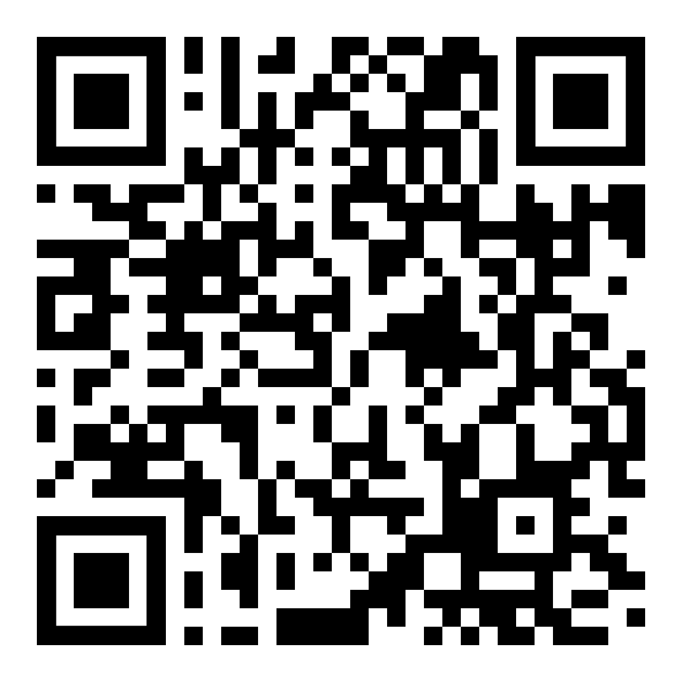
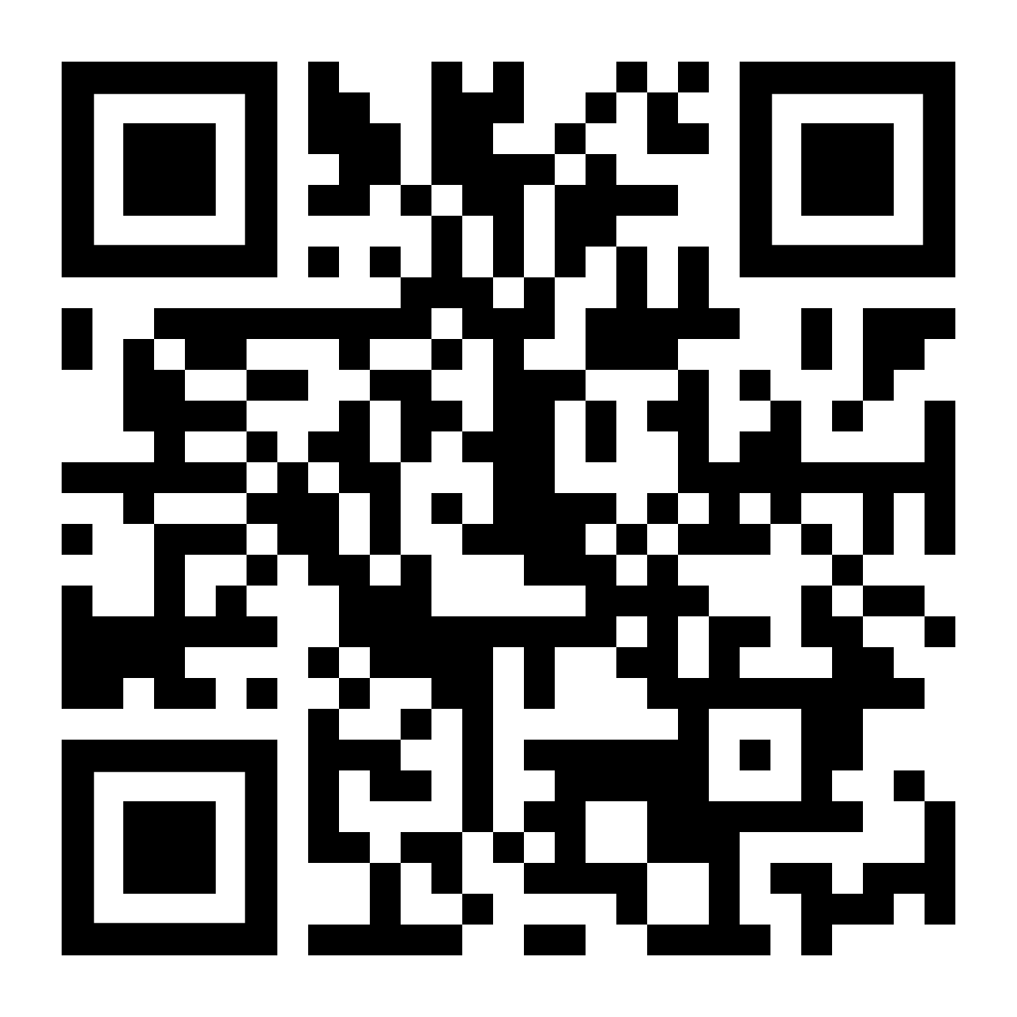

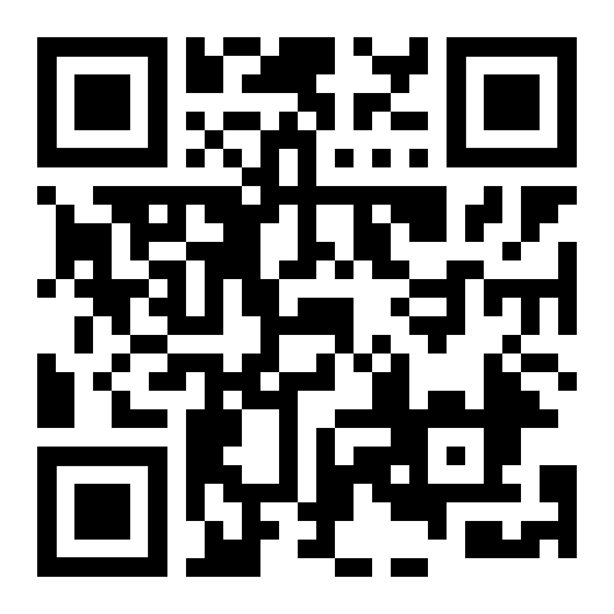
Записаться на бесплатную сессию
Судебная практика и ресурсная аптечка
Канал в Телеграм
Канал в Макс
КОНТАКТЫ

